Slide 1


INCORPORA
FÓRUM IPO E MERCADO DE CAPITAIS NO SETOR DA INCORPORAÇÃO
01 DE SETEMBRO 2020

Slide 2

BOM MOMENTO PARA IPOs
Selic 2% (menor patamar da história e inflação controlada)
Juros baixo “obriga” investidor a tomar mais risco
Exemplo: investidor com R$ 1 MM aplicado em CDB (ganhos líquidos mensais)
2015: R$ 8,5 mil
2020: R$ 1,4 mil
Valorização por Ativos Reais: imóveis e bolsa ficam mais atrativos
Cenário muito favorável a expansão do setor imobiliário
ABRAINC |

Slide 3
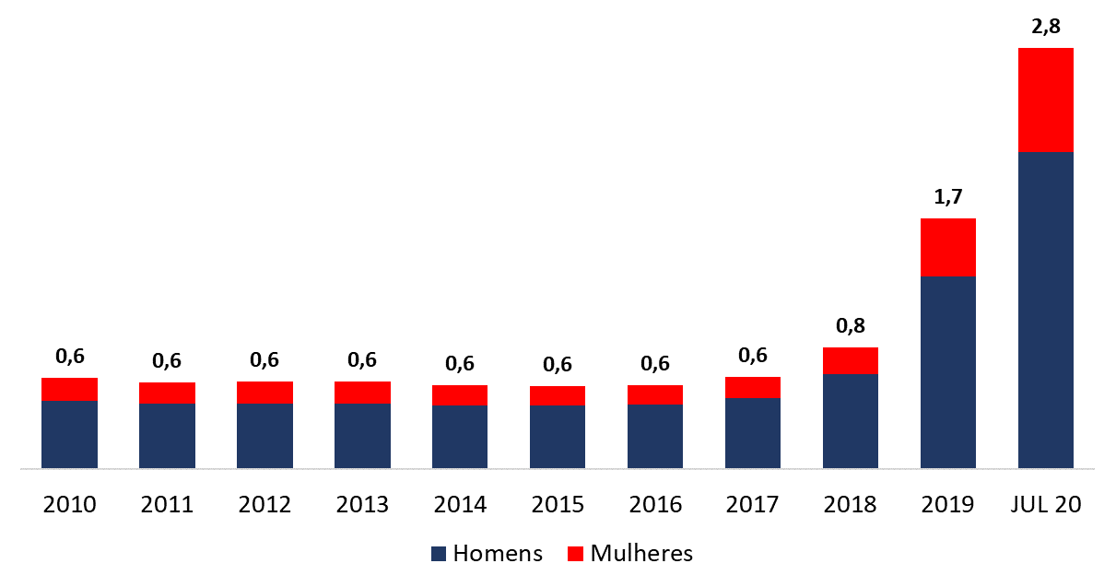
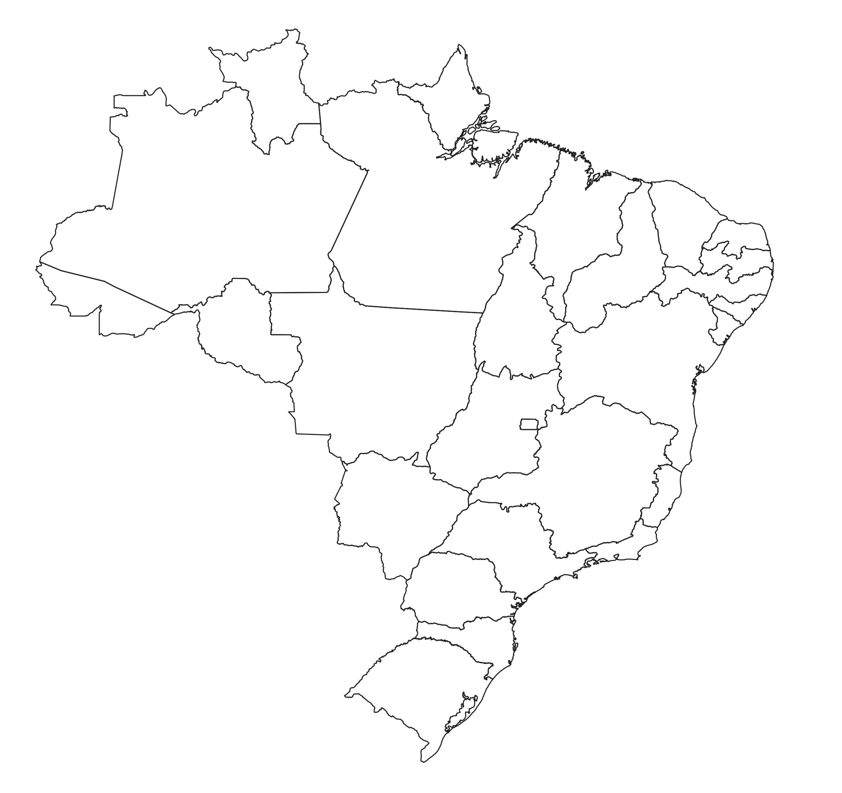
RECORDE DE INVESTIDORES NA BOLSA
DE 2017 À JUL/20, O N° DE INVESTIDORES PESSOA FÍSICA NA BOLSA AUMENTOU 5 VEZES
MAS O PERCENTUAL EM RELAÇÃO À POPULAÇÃO AINDA É MUITO BAIXO
N° DE INVESTIDORES PESSOA FÍSICA NA BOLSA
(em milhões)
% DA POPULAÇÃO QUE INVESTE NA BOLSA
BRASIL | 1,3%
COREA DO SUL | 10%
UK | 33%
EUA | 55%
x 5 vezes
25%
74% CONCENTRADO
NO SUDESTE:
SP: 48%
RJ: 15%
MG: 11%
23%
75%
75%
22%
76%
77%
23%
77%
76%
78%
77%
ABRAINC |

Slide 4
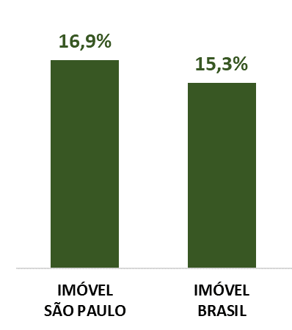
MOMENTO FAVORÁVEL COMPRA IMÓVEL
RENDIMENTO MÉDIO ANUAL INVESTIMENTOS
2009 A 2019
VALORIZAÇÃO IMÓVEL | + 10,4%
GANHO ALUGUEL | + 6,5%
IMÓVEL SÃO PAULO | + 16,9%
SELIC 2% TORNOU INVESTIMENTO EM IMÓVEL MUITO ATRATIVO:
8 vezes superior a SELIC de 2%
ABRAINC |

Slide 5


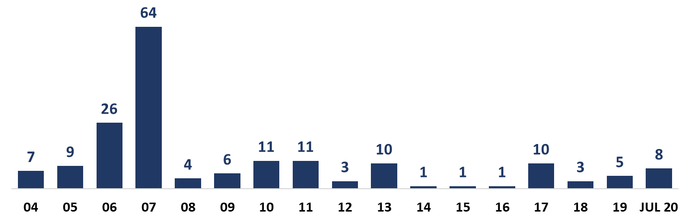









IPOs DO SETOR VOLTARAM DEPOIS DE 8 ANOS
N° DE IPOs NO BRASIL
8 anos sem IPOs do setor imobiliário
Em R$ bi
IPOs
4,5 | 5,4 | 15,4 | 55,6 | 7,5 | 23,8 | 11,2 | 7,2 | 3,9 | 17,3 | 0,4 | 0,6 | 0,7 | 20,8 | 6,8 | 9,8 | 7,5
4,3 | 8,5 | 15,1 | 14,5 | 26,8 | 22,2 | 138,0 | 10,8 | 9,3 | 6,1 | 14,0 | 17,5 | 10,0 | 21,0 | 4,4 | 79,8 | 45,4
8,8 | 13,9 | 30,4 | 70,1 | 34,3 | 46,0 | 149,2 | 18,0 | 13,2 | 23,4 | 14,4 | 18,1 | 10,6 | 41,8 | 11,3 | 89,6 | 52,9
FOLLOW-ONS
CAPTAÇÃO TOTAL
Dados B3
ABRAINC |

Slide 6
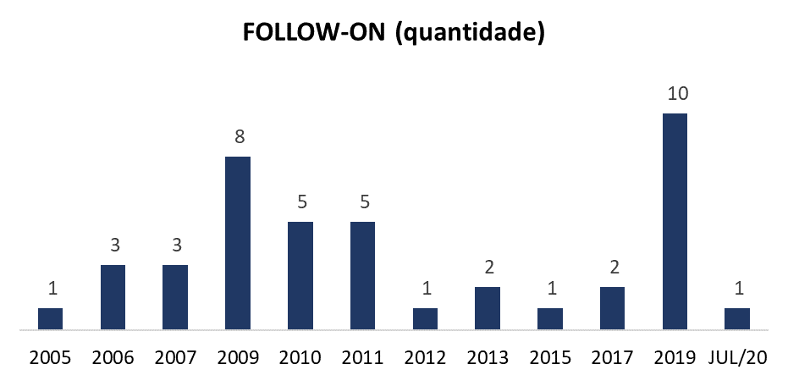
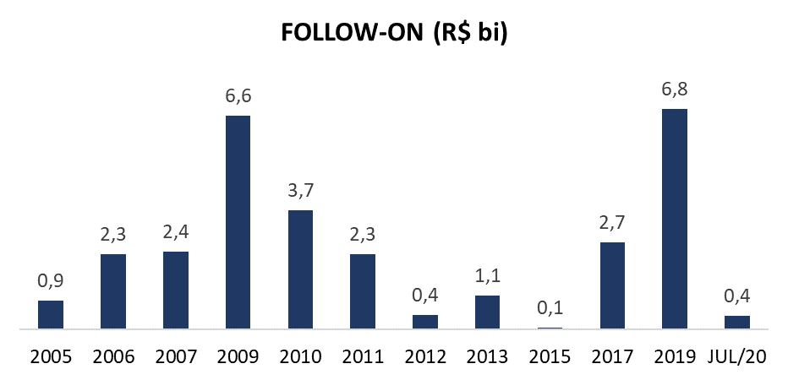
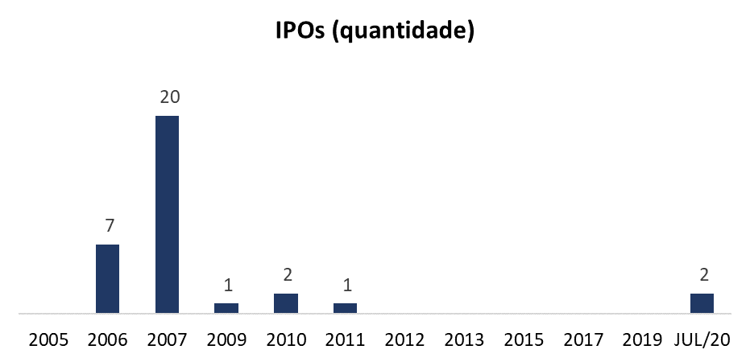
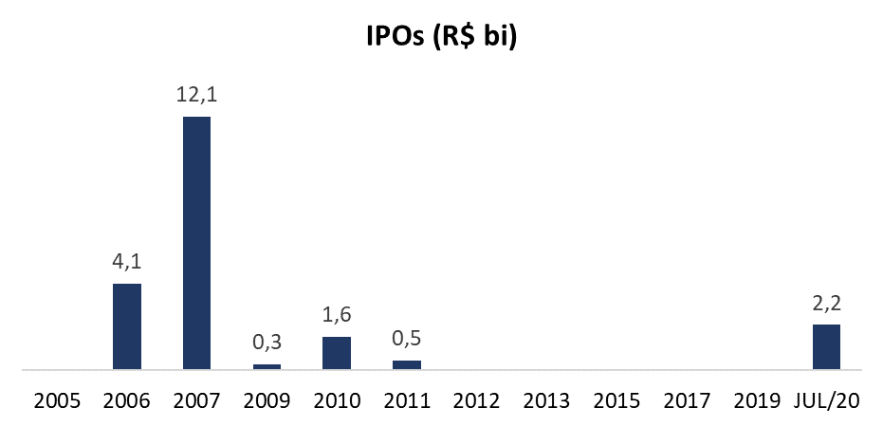
IPOs e FOLLOW-ONS DO SETOR IMOBILIÁRIO
SETOR IMOBILIARIO CONSEGUIU CAPTAR R$ 7 BI DESDE 2019
2 IPOs (Mitre e Moura Dubeux)
11 Follow-ons
Dados B3
ABRAINC |

Slide 7
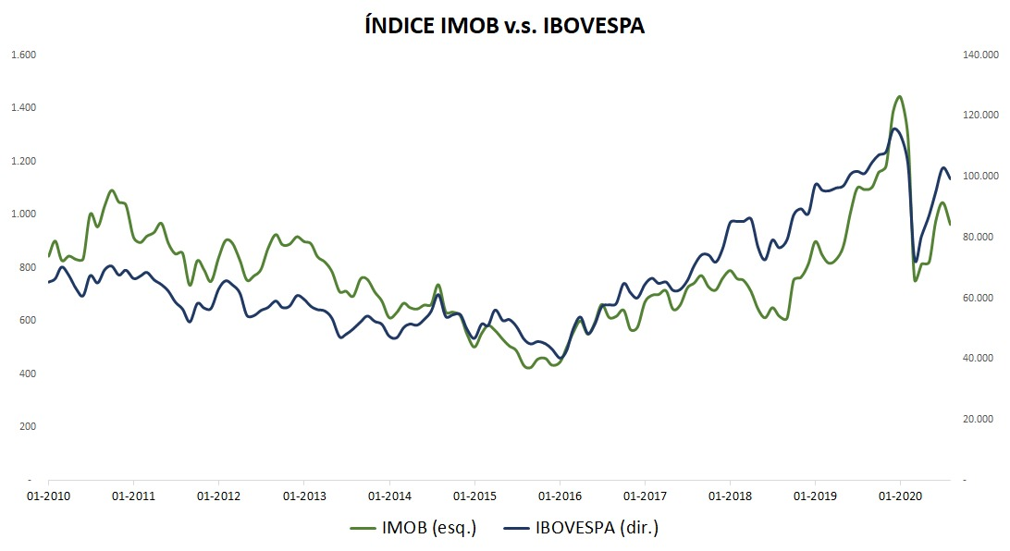
DESEMPENHO NA BOLSA
Aumento dos Follow ons
Crescimento em 2019
Bovespa: 31%
Setor Imobiliário*: 60%
(índice imob11)
- Superior à bolsa em momentos de crescimento econômico
- Consolidação do MCMV
Lei do Distrato
Dez/18
(inicio retomada)
Dados B3
ABRAINC |

Slide 8
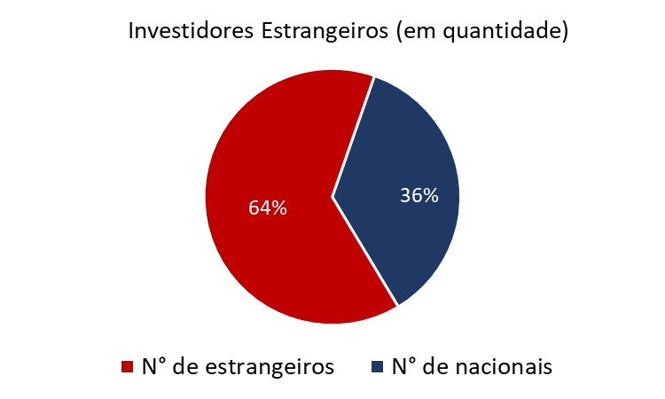
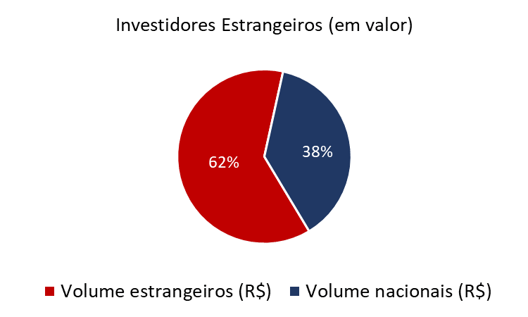
PARTICIPAÇÃO ESTRANGEIRA NOS IPOs E FOLLOW ON’s
SETOR IMOBILIÁRIO
VOLUME DE INVESTIMENTO POR ESTRANGEIROS É MAIORIA
Dados B3
ABRAINC |

Slide 9
COBERTURA DO SETOR IMOBILIÁRIO (principais casas)
Itaú IBBA
Bradesco BBI
Santander
Banco do Brasil
BTG
XP
Safra
Eleven
Empiricus
Nord
Levante
JP Morgan
Morgan Stanley
Credit Suisse
Citi
SETOR COM AMPLA COBERTURA
BANCOS ESTRANGEIROS TAMBÉM COBREM O SETOR DANDO SEGURANÇA AO INVESTIDOR
ABRAINC |

Slide 10
BOA PERSPECTIVA SETOR IMOBILIÁRIO
1º Bimestre 2020: marcou forte crescimento
Pandemia diminui lançamentos, mas vendas se mostraram fortes
Redução na aprovação de licenciamento ajudou a reduzir lançamentos
Digitalização ajudou nas Vendas
Baixa Renda se mostrou resiliente (em função déficit de 7,8 mm de pessoas)
Junho mostrou um inicio de um crescimento
Dados Abrainc Fipe
Item | 1 Bim 2020 (sem pandemia) | 2 Trim 2020 (efeito pandemia) | Junho (inicio recuperação)
Lançamento | + 34% | - 34% | - 22%
Vendas Liquidas | + 22% | + 9% | + 19%
ABRAINC |

Slide 11
CONCLUSÃO
Setor imobiliário tem forte potencial
Déficit Habitacional de 7,8 MM de moradias + 9MM próximos 10 anos
Investimentos via IPOs são necessários para suportar esse crescimento
Empresas do setor mais preparadas do que há 10 anos
Juro baixo serve como um estímulo à compra de imóveis e torna o investimento nas ações do setor imobiliário mais atrativo do que comparado com demais setores
Setor estratégico para puxar retomada econômica
Em 2019, PIB da Construção de 1,6% puxou PIB Brasil de 1,1 %
ABRAINC |

Slide 12
OBRIGADO
ABRAINC |

